Slide 1

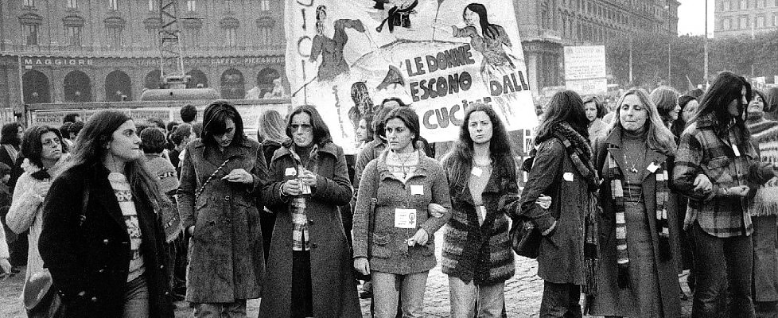
L’ITALIANO ALL”UNIVERSITÀ
Corso di Conversazione
MODULO QUARANTAQUATTRO
Il movimento femminista è nato in Italia negli anni ‘60 del secolo scorso con l'intento di mofificare la divisione del ruoli maschili e femminili.
Tuttavia dalla fine della Seconda Guerra Mondiale, le donne italiane avevano già cominciato il loro cammino di emancipazione che in seguito avrebbe portato alle più importante conquiste sociali: nel 1946 le donne hanno avuto per la prima volta il diritto di voto in ocasione del referendum per scegliere fra Monarchia e Repubblica.
Ruoli: Papeis, ponto de vista
Avevano: Tinham
Avrebbe portato: trariam
Hanno avuto: tiveram
Negli: nos
Scorso: passado
Dalla: do

Slide 2
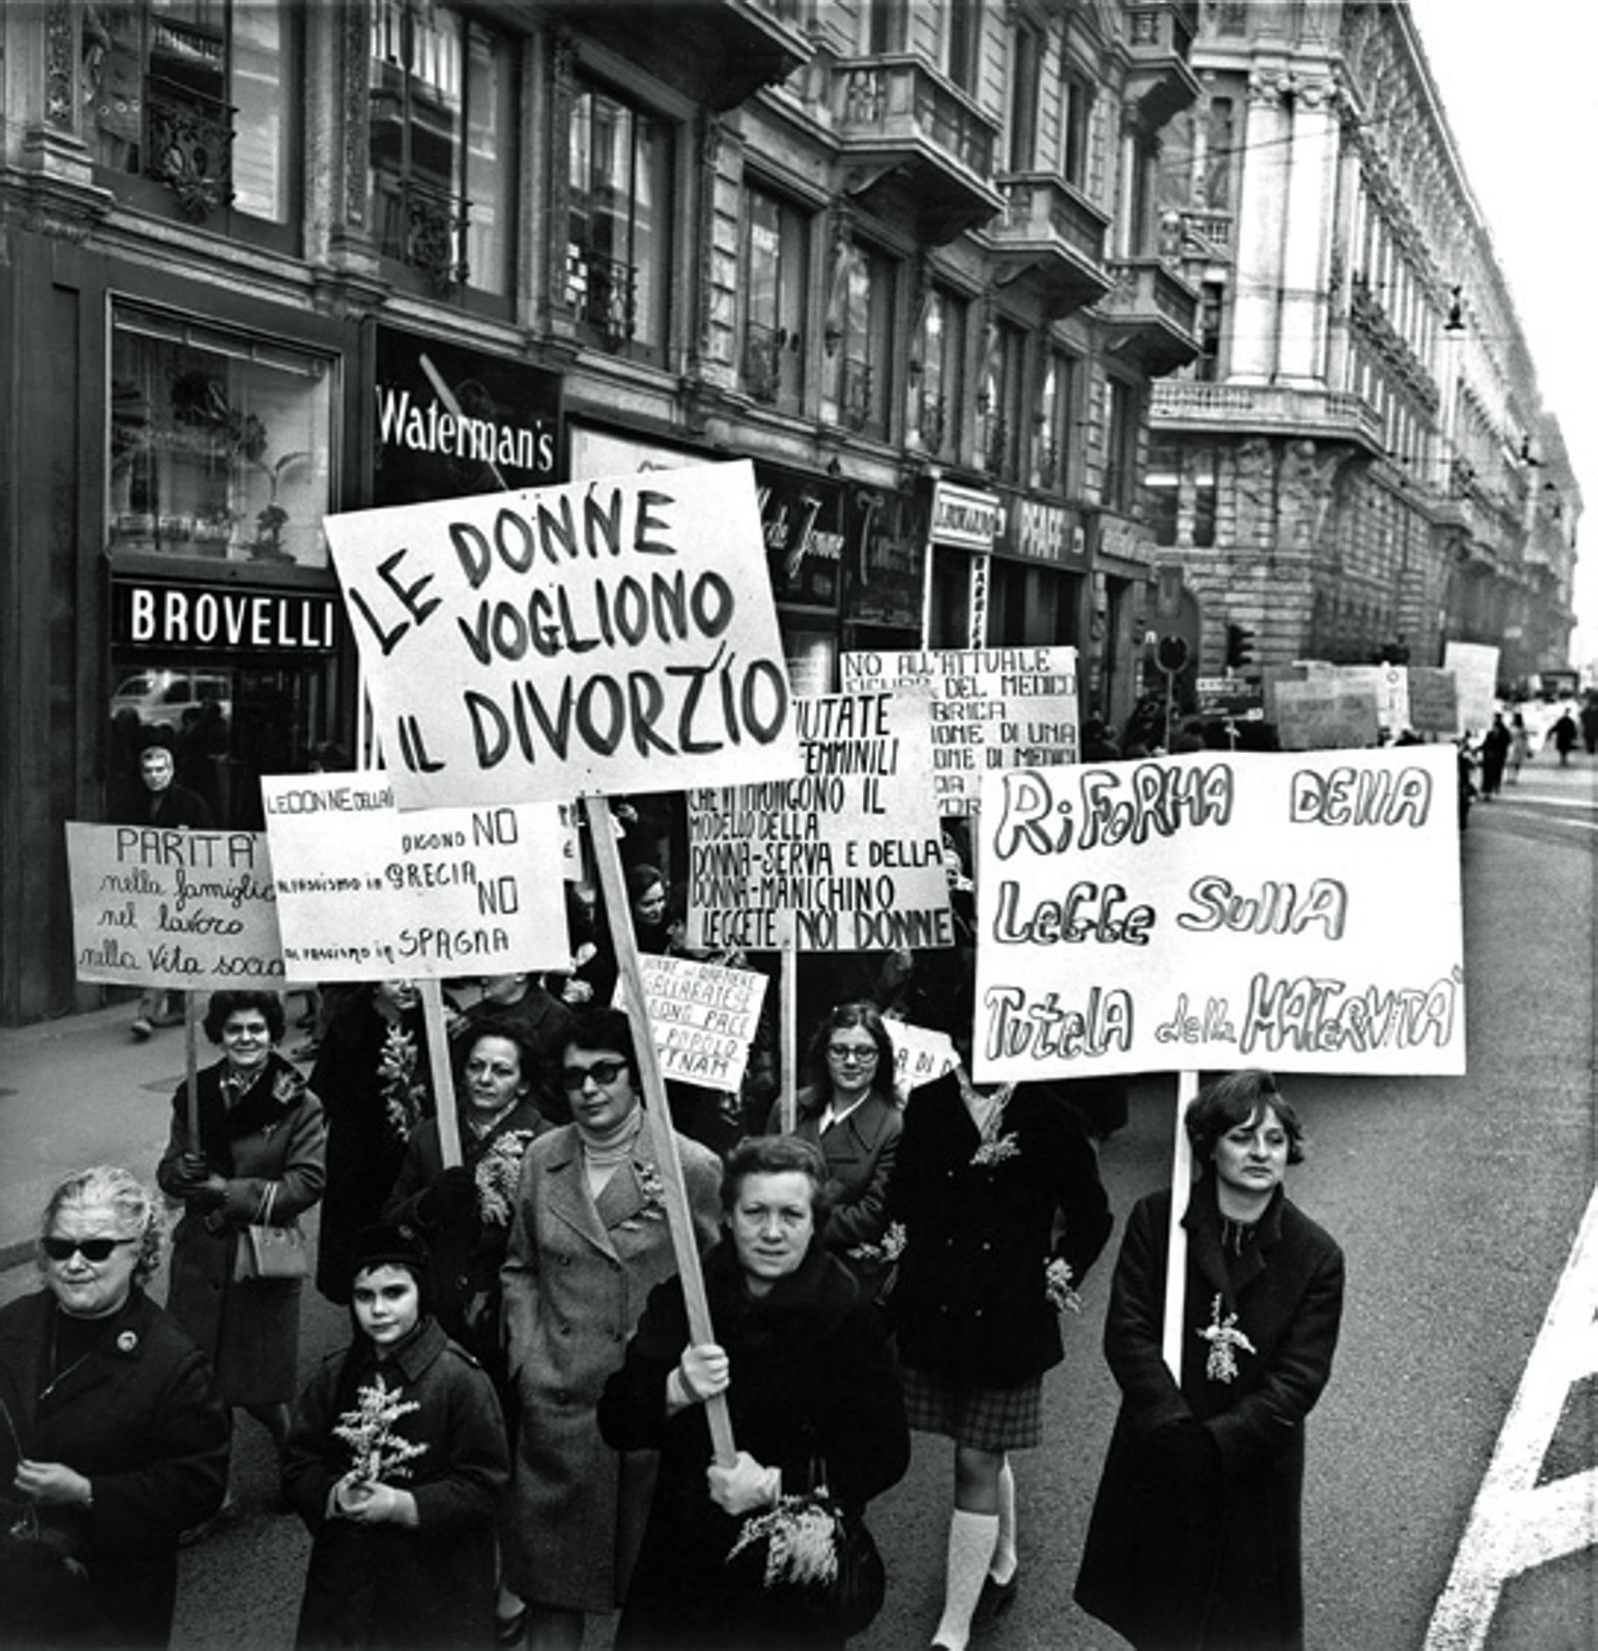
L’ITALIANO ALL”UNIVERSITÀ
Corso di Conversazione
MODULO QUARANTAQUATTRO
SPECIALE 10 - Grammatica
Molti gruppi feministi italiani come per esempio il Movimento di Liberazione della Donna Autonomo – MLDA – si erano formati all’interno del movimento studentesco del ‘68 perché per la prima volta nella storia sociale italiana, nelle università, c’èra una numerosa presenza femminile fra gli studenti, infatti, le migliori condizioni socio-economiche del paese avevano permesso a molte ragazze di quegli anni di studiare, mentre nel decenni precedenti, lo studio universitario era riservato quasi esclusivamente agli uomini.
Si erano: eram
Nelle: nas
Fra: entre
Infatti: de fato
Avevano: Tinham
Quegli: naqueles
Mentre: Enquanto
Decenni: década
Agli: Você vai entenaosder

Slide 3

L’ITALIANO ALL”UNIVERSITÀ
Corso di Conversazione
MODULO QUARANTAQUATTRO
SPECIALE 10 - Grammatica
Nel 1970 è estato introdutto il divorzio, divenuto definitivamente una legge dello stato italiano nel 1974. Nel 1975 è stato mofificato il diritto di famiglia, che riconosce il ruolo della donna all’interno della famiglia non più subordinato ma alla pari con quello dell’uomo.
Nel 1978 è stata aprovata la legge che regola l’aborto. Inoltre, le femiste hanno preparato il terreno per altre conquiste sociali come l’instituzione dei Consultori Familiari, con la liberazzione del contraccetivi, la constituzione del centri antiviolenza e delle case delle donne.
È stato: foi
Introdutto: introduzido
Divenuto: tornou
Legge: Lei
Dello: do
All’interno: no meio, no interior
Alla pari: no mesmo nível
Inoltre: Além disso
Altre: Outras
Dei: dos

Slide 4

L’ITALIANO ALL”UNIVERSITÀ
Corso di Conversazione
MODULO QUARANTAQUATTRO
SPECIALE 10 - Grammatica
ROSE SPEZZATE
Spezzate: Quebradas
Ogni Tanto: De vez em quando
Mi Chiede: Me pergunta
Potrebbe: poderia
Di cosi: do que isso
Dimenticato: Esqueci
Ormai: Agora
È un po’ presto: é um pouco cedo
Capirai: Você vai entender
Che Vorrei: Que eu gostaria
Ero prima: Era antes
Sento: Sinto
So fermare: Que não posso parar
Fanno male: fazem mal
Mi grida: Grita
Addosso: comigo, sobre mim
Copro il viso: Cubro o rosto
Stesso: Mesmo
Sola qui, lo sai
Ho una casa nuova e nuovi amici che son solo miei
Ogni tanto c'è mia madre che mi chiede come sto
Non potrebbe andare meglio di così
L'ho dimenticato ormai
Ma è passato poco tempo ed è un po' presto, capirai
Per tornare quella che conosci, quella che vorrei
Quella che ero prima di incontrare lui
Qualche notte ancora sento le sue mani
Che non so fermare, che mi fanno male
Sento la sua voce che mi grida addosso
Io mi copro il viso ma per lui è lo stesso

Slide 5

L’ITALIANO ALL”UNIVERSITÀ
Corso di Conversazione
MODULO QUARANTAQUATTRO
SPECIALE 10 - Grammatica
È così più forte che io più non posso
Neanche respirare, neanche più parlare
E sto giù per terra come un animale
Non ho più dolore, non c'è più rumore
Solo deboli singhiozzi e voci
Dal televisore acceso
Tremo, anche adesso che ...
Lui non vive più con me
Ho un lavoro che va bene e poi domani chi lo sa
Far programmi non conviene, se un amore arriverà
Sarà certo che non gli somiglierà
Sono quelle come noi
Che hanno bisogno di un coraggio che non c'è
Quando brucia il fuoco dell'inferno
Non posso: Não aguento
Neanche: nem mesmo
Giù er terra: estou no chão
Deboli: Fracos
Singhiozzi: soluços
Acceso: Ligado
Programmi: Planos
Somiglierà: parecerá
Hanno Bisogno: necessitam
Brucia: queima

Slide 6

L’ITALIANO ALL”UNIVERSITÀ
Corso di Conversazione
MODULO QUARANTAQUATTRO
SPECIALE 10 - Grammatica
Qualche notte ancora sento le sue mani
Poi la mia vergogna dentro gli ospedali
Dove ho imparato anche a recitare
Quella scusa scema che non so spiegare
Come "son caduta sola per le scale"
Ero sorda e cieca, troppo innamorata
Di quel gran bastardo che mi ha consumata
Dio, ma come ho fatto ad amarla tanto
Quella rosa che mi ha regalato
Ma che un giorno poi ha spezzato
Rosa, che non voglio più
Qualche: Algumas
Ospedali: Hospitais
Gli: dos
Giù er terra: estou no chão
Dove: onde
Ho imparato: aprendi
Scusa: desculpa
Scema: estúpida
Spiegare: explicar
Son caduta: caí sozinha
Scale: Escada
Troppo: Também,
Ha regalato: Foi presenteada
Ha spezzato: Quebrou

Slide 7

L’ITALIANO ALL”UNIVERSITÀ
Corso di Conversazione
Qualche notte ancora sento le sue mani
Poi la mia vergogna dentro gli ospedali
Dove ho imparato anche a recitare
Quella scusa scema che non so spiegare
Come "son caduta sola per le scale"
Ero sorda e cieca, troppo innamorata
Di quel gran bastardo che mi ha consumata
Dio, ma come ho fatto ad amarla tanto
Quella rosa che mi ha regalato
Ma che un giorno poi ha spezzato
Rosa, che non voglio più
Ospedali: Hospitais
Gli: dos
Giù er terra: estou no chão
Dove: onde
Ho imparato: aprendi
Scusa: desculpa
Scema: estúpida
Spiegare: explicar
Son caduta: caí sozinha
Scale: Escada
Troppo: Também, Há regalato
Ha regalato: Foi presenteada
Ha spezzato: Quebrou

Slide 8


L’ITALIANO ALL”UNIVERSITÀ
Corso di Conversazione
Ora doppo guardare il vídeo con l’áudio, rispondi alle domande.
Chi è la protagonista della Canzone?
Che tipo di abuso ha subito?
Come ha reagito alla violenza?
Come sta la vita della donna oggi?
Cosa prova ancora la donna anche dopo della searazione?
Dopo della separazione, lei sta lavorando?
Com’ era la donna prima della separazione?
Dopo averla escoltada, cosa pensi del titolo della canzone?
Esplora il sito www.doppiadifesa.it e discuti in classe sulle tematiche proposte.
Qualle la missione della Fondazione Doppia Difesa?
Cosa fa questa Fondazione?
Qualle le proposte della Fondazione?

